Slide 1

윤지상 · 백수현

Slide 2
INDEX
TOOL KIT
DATABASE
회원가입
로그인
게시판
스터디룸 예약
아두이노
2

Slide 3






Eclipse
JDK 1.8
Spring
Apache Maven
Apache Tomcat 8.5
MySQL(DB)
3

Slide 4

BOARD | REPLY | MEMBER | STUDYROOM | RESERVATION | TEMP/HUM
bId | rId | mId | roomNo | reservationNo | thNo
boardNo | boardNo | memberNo | fee | roomNo | temperature
title | replyNo | name | person | rId | humidity
content | replyContent | phone | reservationCount | startTime | thDate
writeDate | replyDate | pw |  | totalTime | thTime
views |  | adminCheck |  | endTime
likes |  |  |  | payment
comments |  |  |  | isSeating
join
alter table reply add foreign key(boardNo) references board(boardNo) on delete cascade;
4

Slide 5
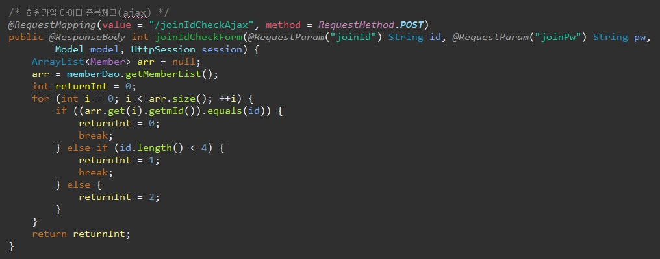
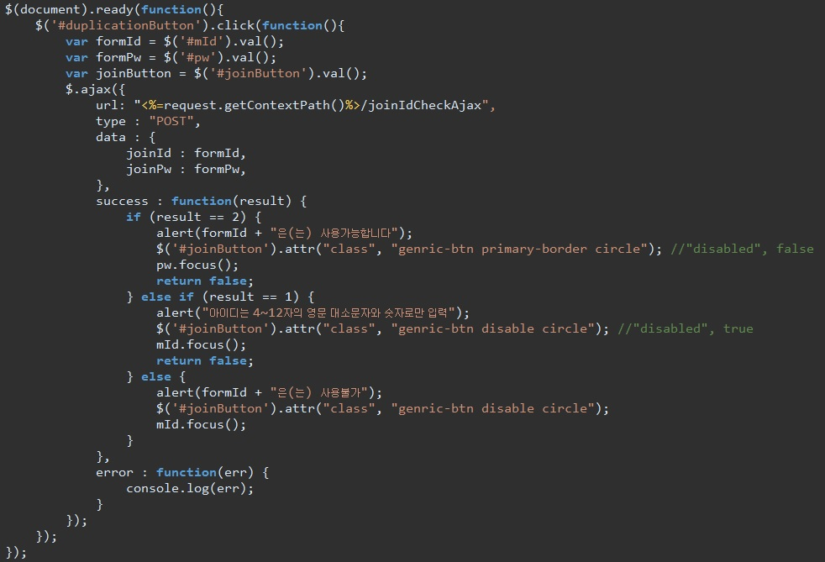
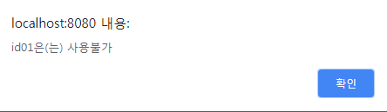
유효성 검사_아이디 중복체크
Controller
View(Ajax)
Member DB에 있는 아이디와 비교

Slide 6
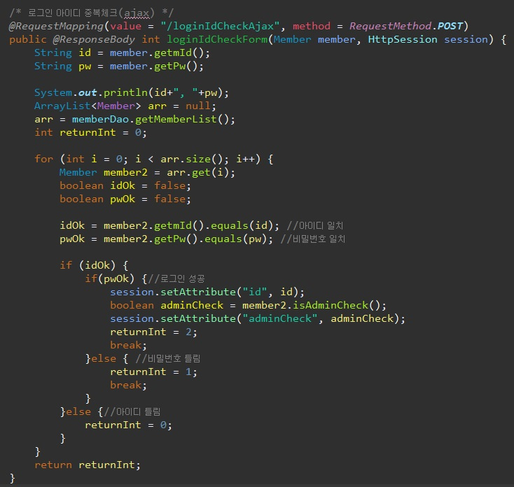
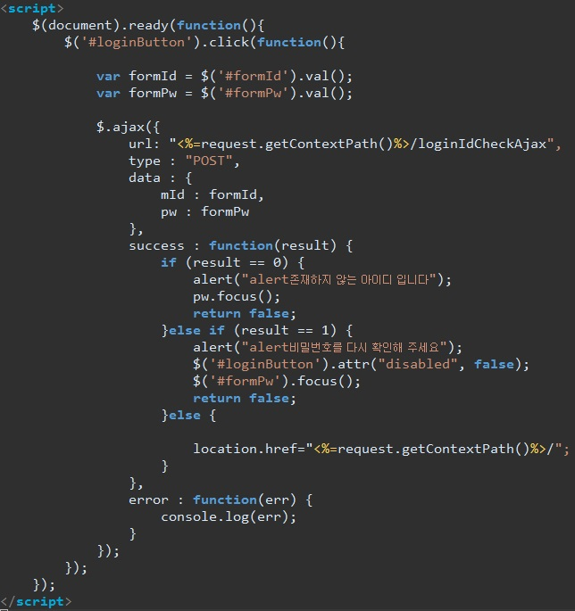
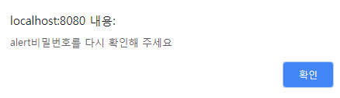
유효성 검사_아이디 비밀번호 체크
Controller
View(Ajax)

Slide 7
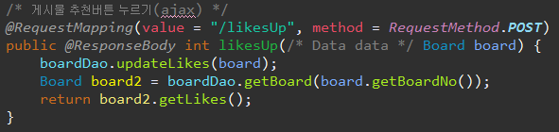
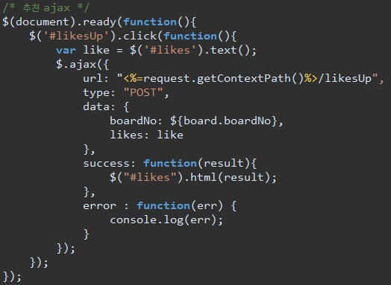
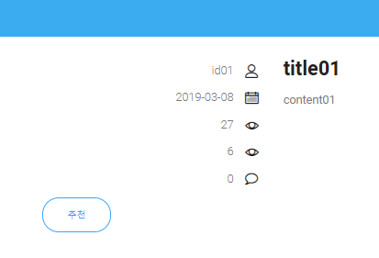
게시물 추천
Controller
View(Ajax)
Web

Slide 8
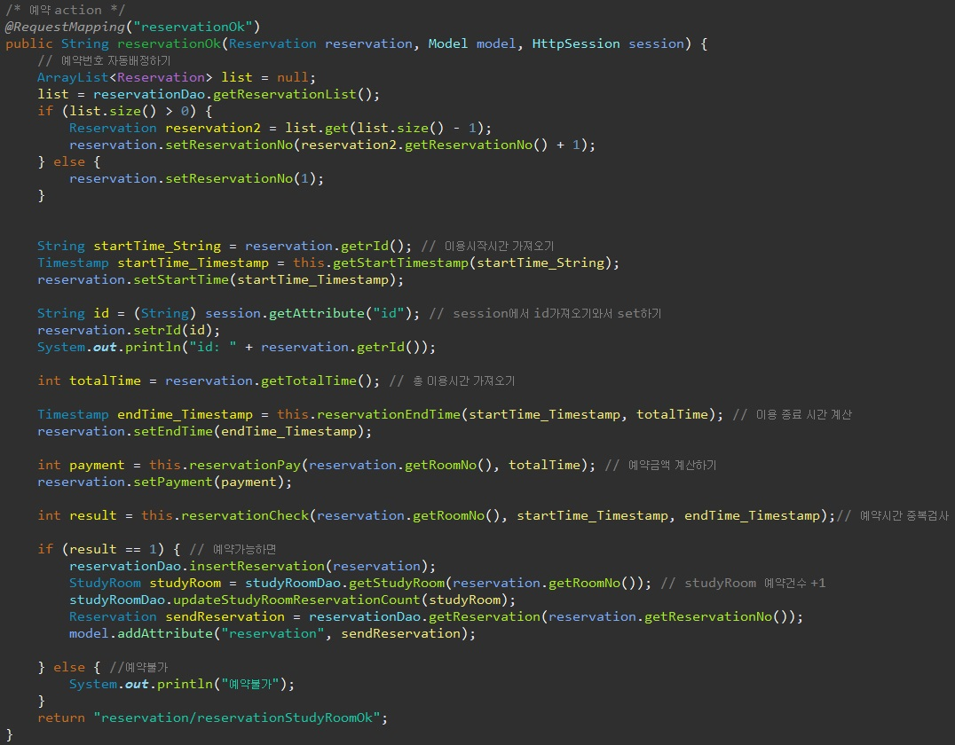
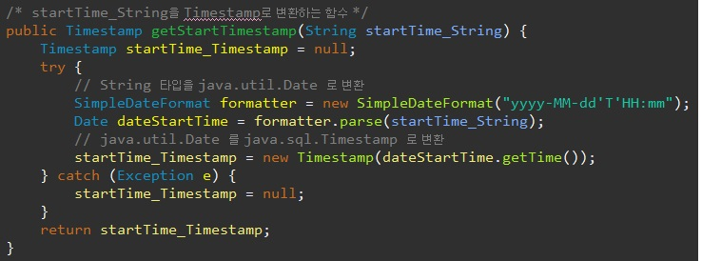
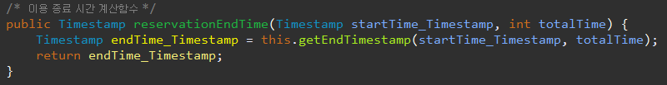
예약하기_timestamp받아오기, 종료시간 자동계산
View에서 받아올 때 String 타입으로 가져온 뒤 다시 timestamp타입으로 변환한다.
Controller
String → Timestamp
이용종료시간 자동계산

Slide 9
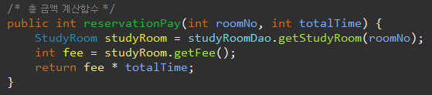
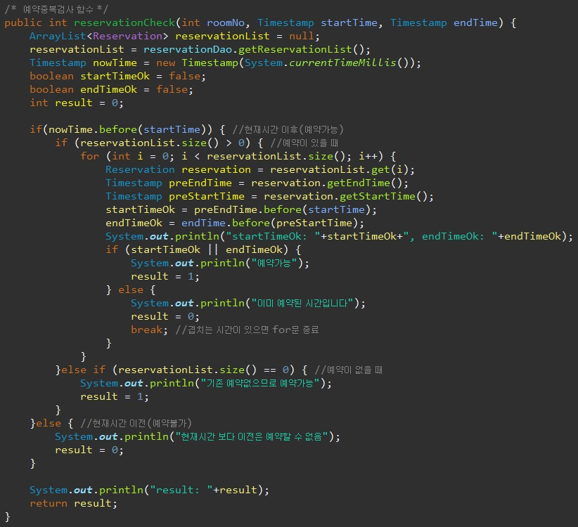
예약하기_예약금액 자동계산, 예약시간 중복검사
Controller
예약금액 자동계산
예약 중복검사: 예약 수정에서 재사용함

Slide 10
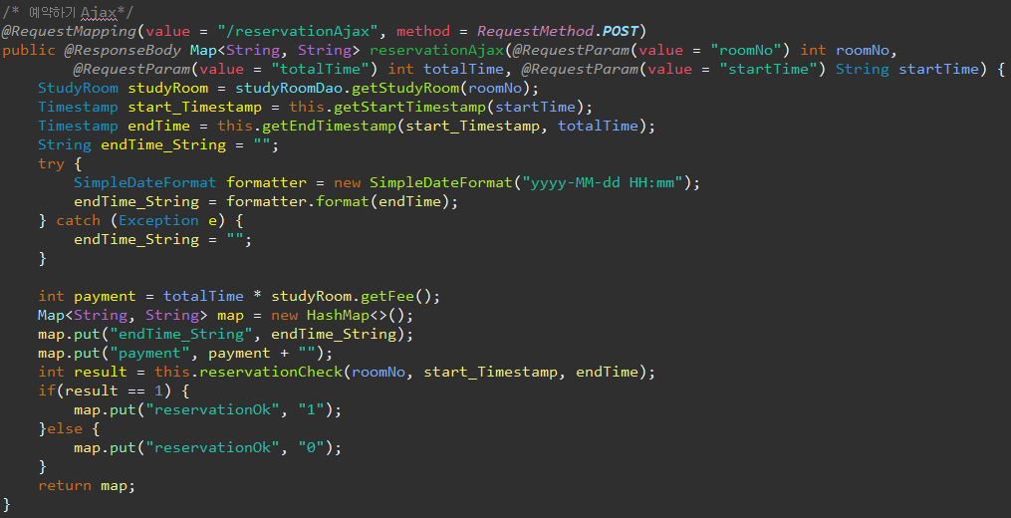
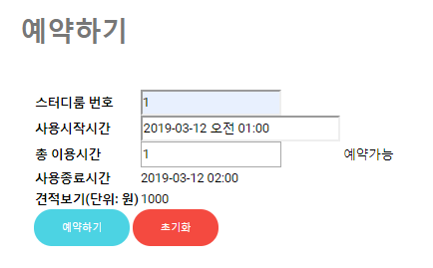
예약하기_Ajax(이용 종료시간, 결제금액)
Controller
예약 중복검사 함수 재사용

Slide 11
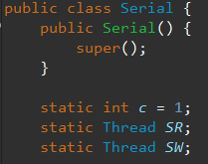
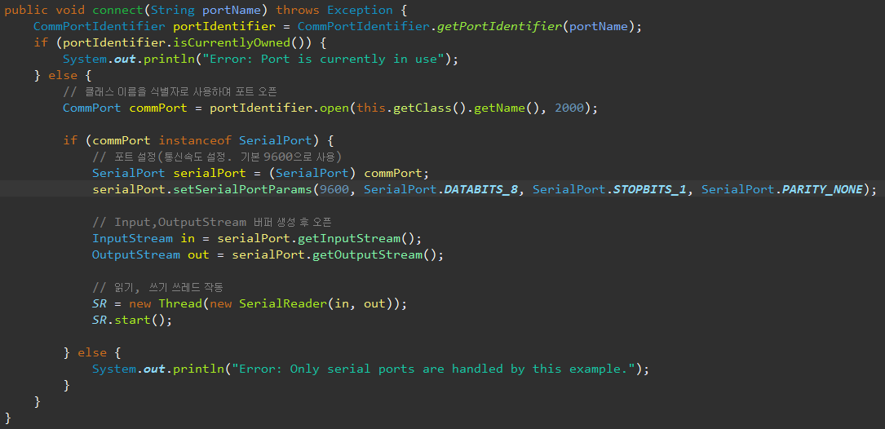
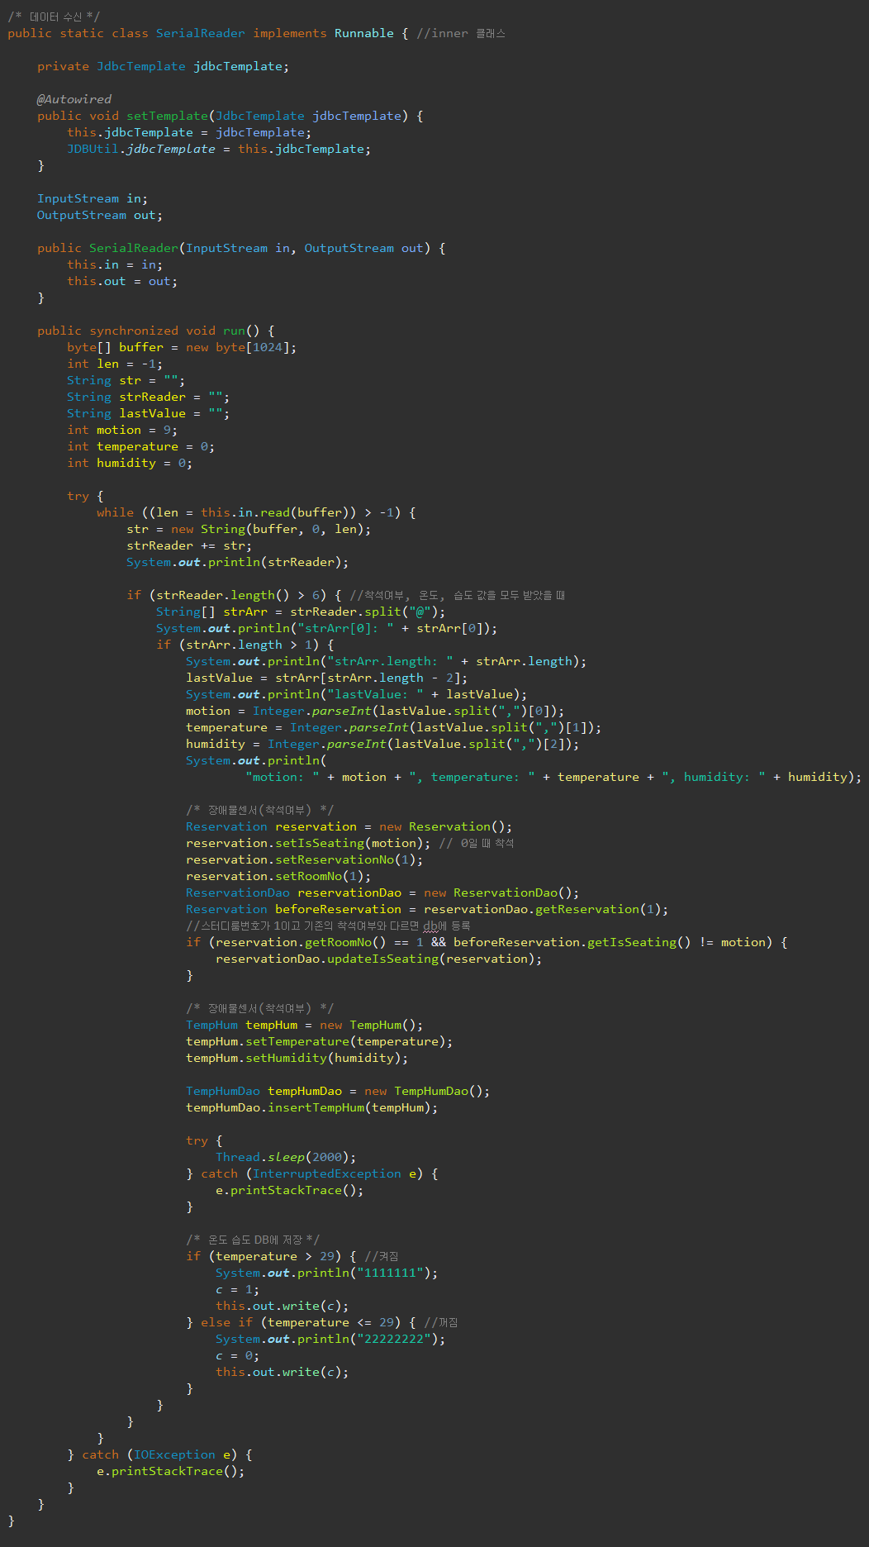
아두이노 센서
SerialReader Thread 호출 → run함수 실행
장애물 센서 값 읽어오기 (DB저장)
온습도 센서 값 읽어오기 (DB저장)
온습도 센서 값에 따라 휀에 on/off값 전달
착석여부 확인(장애물 센서)

Slide 12
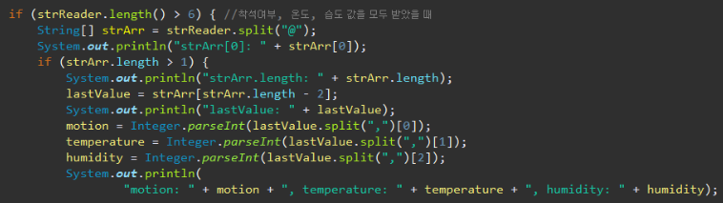
아두이노 센서_센서 값 가져오기
01Split을 통해 motion, temperature, humidity 받아오기

Slide 13
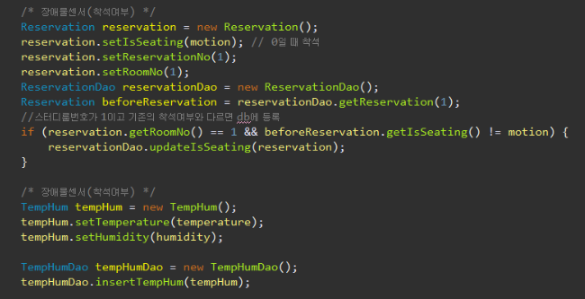
아두이노 센서_장애물센서
02장애물 센서 값 DB에 저장 (0일 때 착석)
웹에서 확인 가능

Slide 14
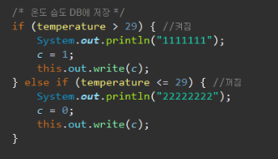
아두이노 센서_온습도 센서
03온습도 값 DB에 저장
온도가 29℃보다 높을 때 웹에서 아두이노(휀)에 C=1값 보내주고
온도가 29℃보다 낮을 때 아두이노(휀)에 C=0값 보내주기
웹에서 확인 가능

Slide 15

윤지상 · 백수현

